Slide 1
矩阵快速幂

Slide 2
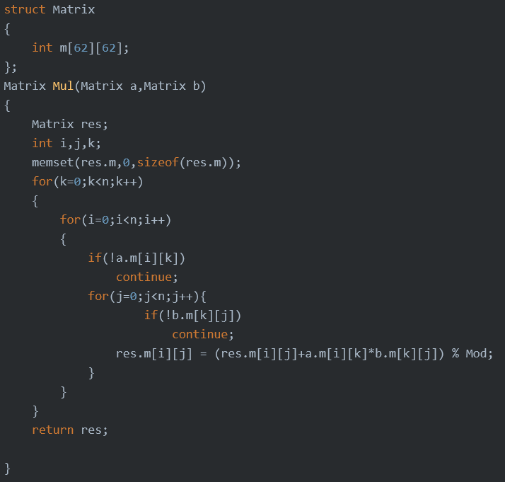
矩阵乘法模板

Slide 3
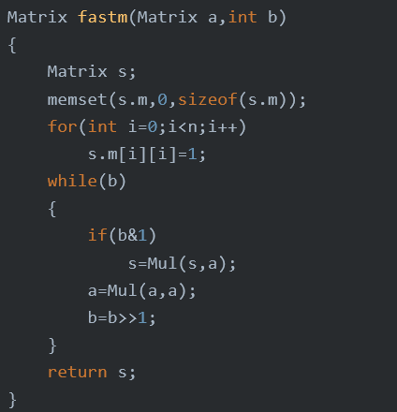
矩阵快速幂代码实现

Slide 4
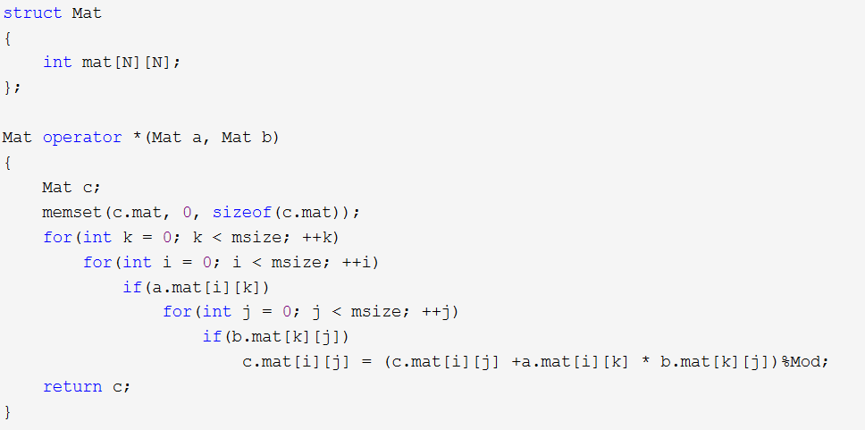
矩阵乘法模板

Slide 5
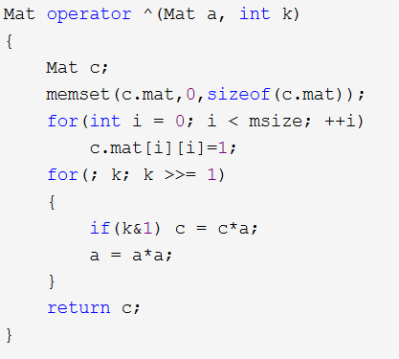
矩阵快速幂代码实现

